Slide 1
活動内容
活動の目的
小美玉市出身のアーティスト支援し、住民とアーティストの接続を目指して、年１回程度のライブを開催している。
これまでの活動内容
2022年 小美玉太郎ジャズライブ
２０２3年 小美玉太郎ジャズライブ

Slide 2
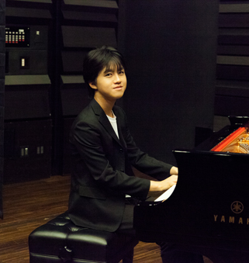
令和８年度の活動内容
公演概要
日時：２０２３年７月３日(日)13:30開場/14:00開演
会場：四季文化館みの～れ 森のホール
料金：入場有料 1,000円
座席：全席指定
対象：小学１年生以上入場可
発売：２０２３年５月２０日（土）10:00～ ※初日は電話・ネット予約のみ
主なターゲット
小美玉 太郎さん出身の羽鳥小同級生
実家のある東平区の６０～７０代女性（小美玉太郎さんの母親世代）
小美玉 太郎（ジャズピアノ）
プロフィールがここに入ります。プロフィールがここに入ります。プロフィールがここに入ります。プロフィールがここに入ります。プロフィールがここに入ります。プロフィールがここに入ります。

Slide 3
令和８年度のスケジュールと体制
■実施までのスケジュール
３月末 予算確定
４月１５日（土） チラシ入稿
４月末 チラシ印刷ＵＰ
５月２０日（土） チケット発売（ネット&窓口&手売り）
7月３日(日) 本番
■実施体制
代表 〇〇〇〇
副代表 〇〇〇〇
書記 〇〇〇〇
会計 〇〇〇〇
照明音響 株式会社△△△△
舞台進行 〃

Slide 4
令和８年度実施体制と館の役割
実行委員会が担うこと
会議主催
チラシデザイン（クリエイター依頼）
アーティストとの連絡調整
会計支出処理
舞台仕込み、ばらし、楽屋準備
ケータリング買い出し
写真記録
館に依頼したいこと
館押さえ
事務拠点支援（コピー、窓口、電話対応）
チケット整理
会議サポート
アーティスト送迎
契約行為サポート

Slide 5
審査項目への対応
1.新規参加参画人材獲得の工夫 | 2.地域に根ざした取組み | 3.みの～れミッションとの 整合性
4.横断的な取り組み姿勢 | 5.情報発信の姿勢・体制 | 6.経済効果・経済波及効果
7.スケジュール・実施体制の 主体性と力量 | 8.事業コストの独自調達 | 9.みの～れ自主事業への貢献

